Slide 1
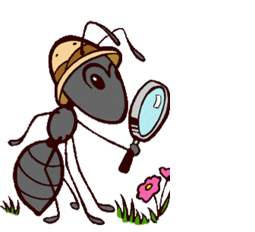
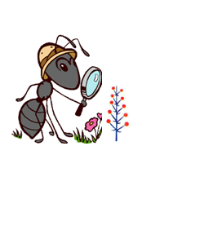

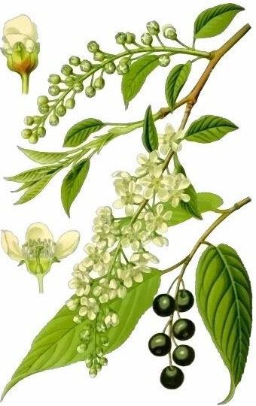
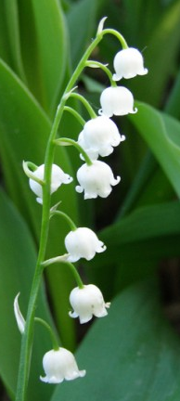
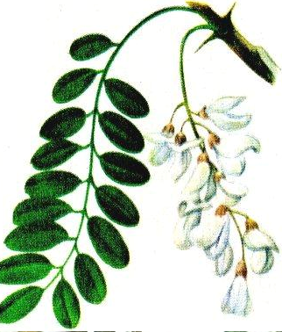
Китиця – суцвіття, у якому на видовженій головній осі почергово розташовані квітки на квітконіжках більш - менш однакової довжини.

Slide 2

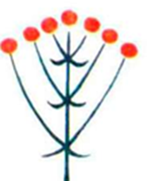
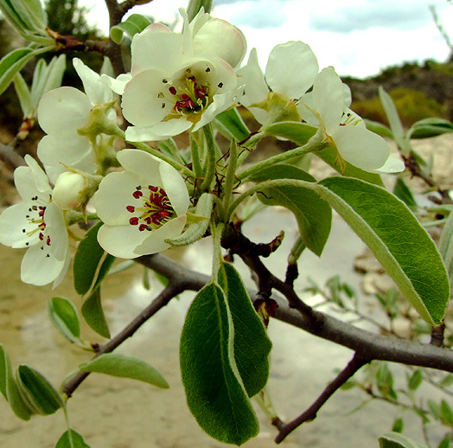
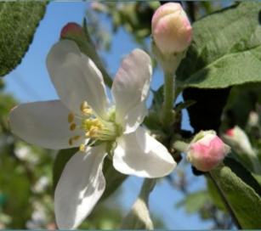
Щиток – суцвіття, на головній осі якого розміщені квітки на квітконіжках різної довжини.

Slide 3
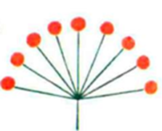
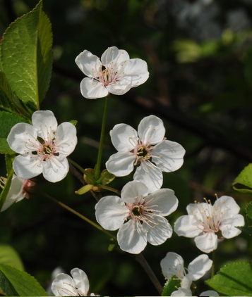
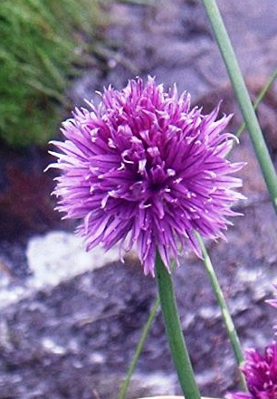
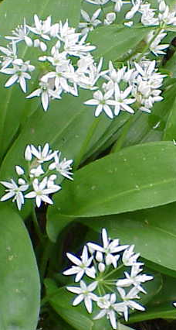
Зонтик – суцвіття, у якому квітки розташовані на верхівці вкороченої головної осі на квітконіжках однакової довжини.

Slide 4

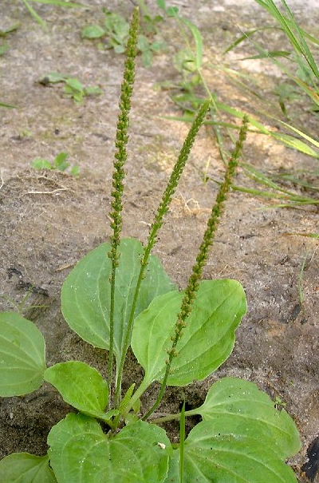
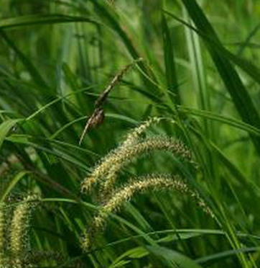
Колос – суцвіття, у якому на видовженій осі почергово розміщені квітки без квітконіжок.

Slide 5

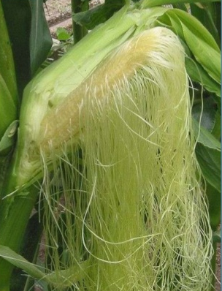
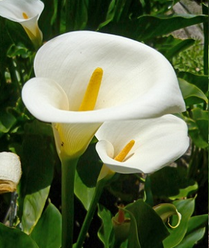
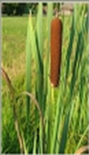
Початок – суцвіття з потовщеною головною віссю, на якій розташовані квітки без квітконіжок.

Slide 6

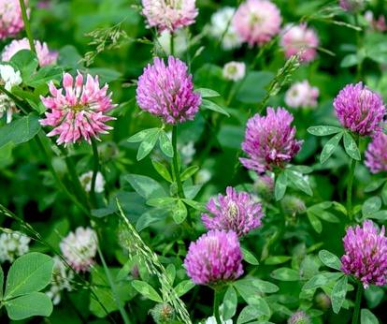
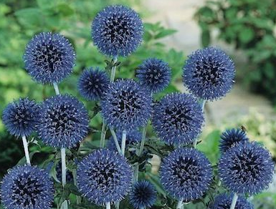
Головка – суцвіття з вкороченою і потовщеною головною віссю, на якому розміщені сидячі квітки або квітки на коротких квітконіжках.

Slide 7
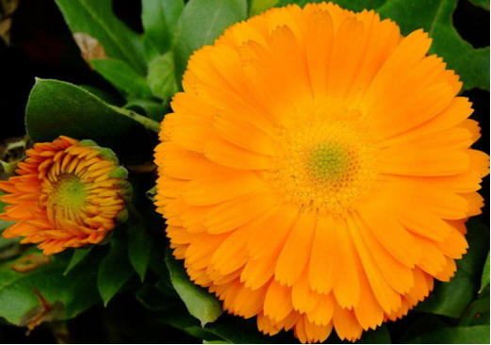
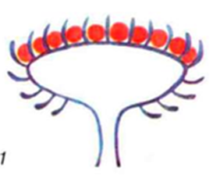
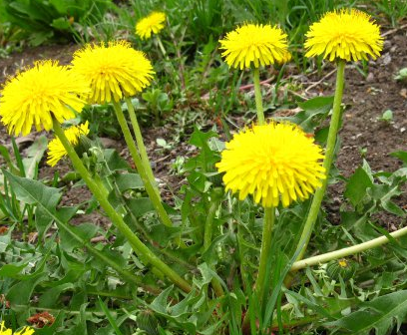
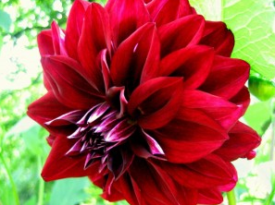
Кошик – суцвіття із сидячих квіток, які розташовані на розширеній тарілкоподібній головній осі.

Slide 8
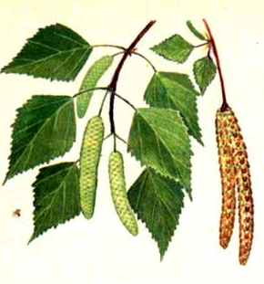
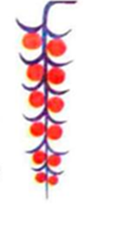
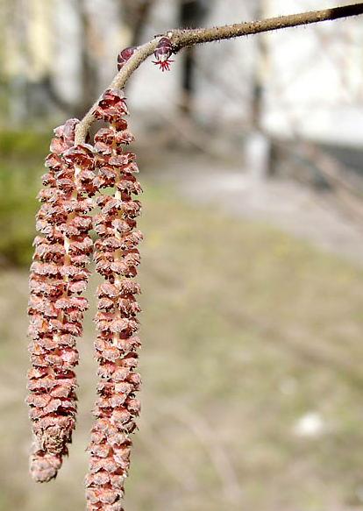
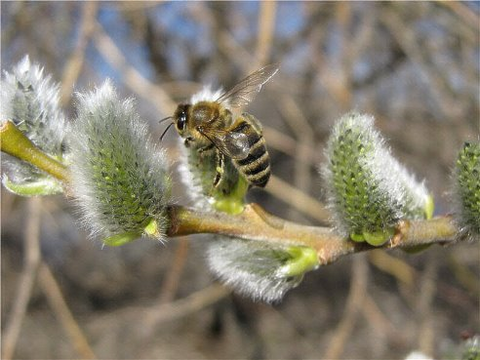
Сережка – суцвіття, у якому на звисаючій, м᾽якій, видовженій головній осі розташовані одностатеві квітки без квітконіжок.

Slide 9
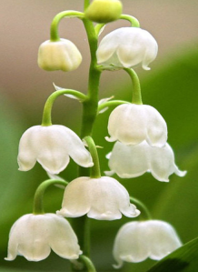
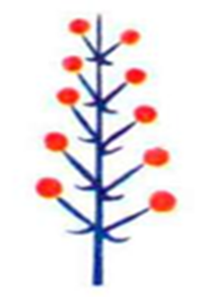

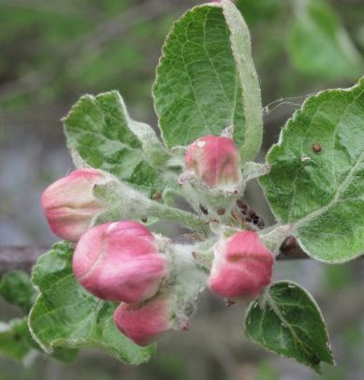
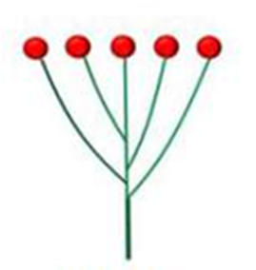




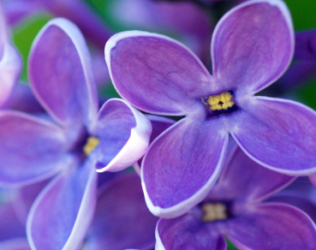


Знайдіть спільне!

Slide 10
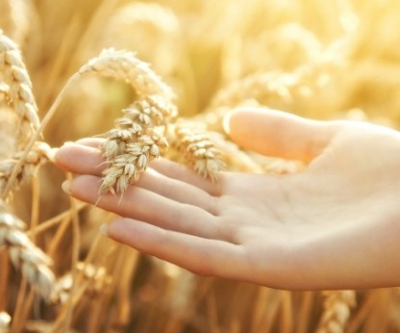
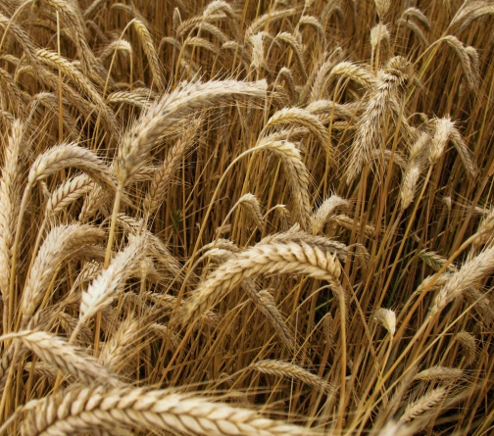
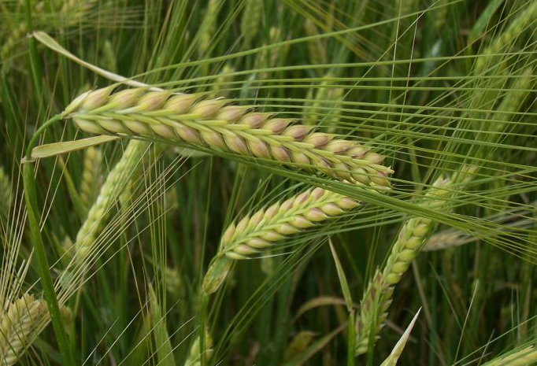

Складний колос – суцвіття, у якому на розгалуженнях видовженої головної осі розміщені сидячі прості суцвіття - колоски.

Slide 11
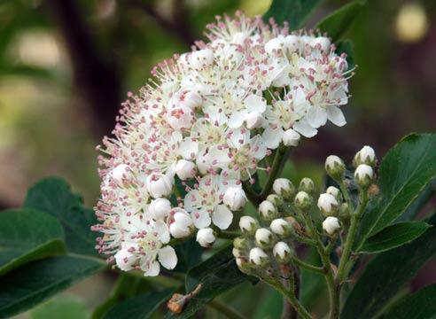
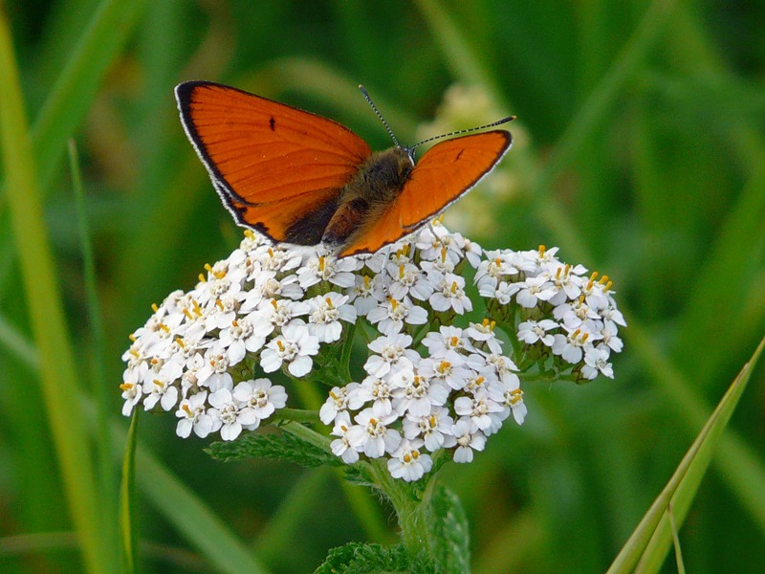
Складний щиток – суцвіття, яке складається із простих щитків або кошиків.

Slide 12

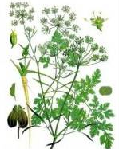
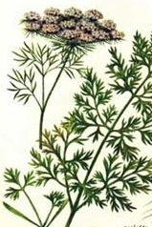
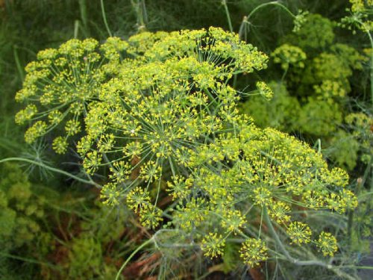
Складний зонтик - суцвіття, у якого бічні осі закінчуються простими зонтиками.

Slide 13
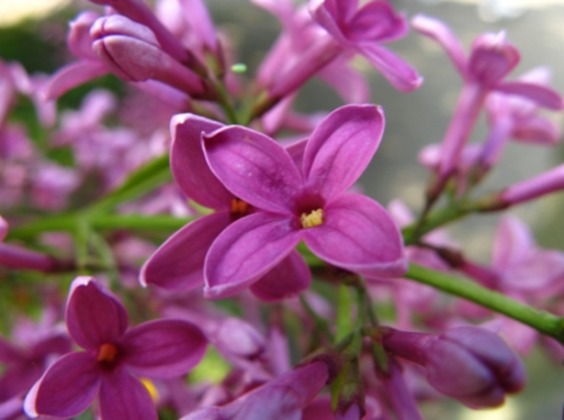
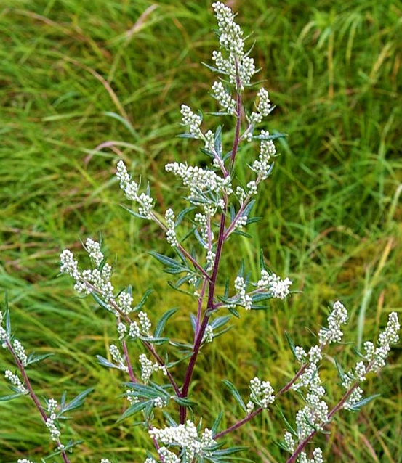
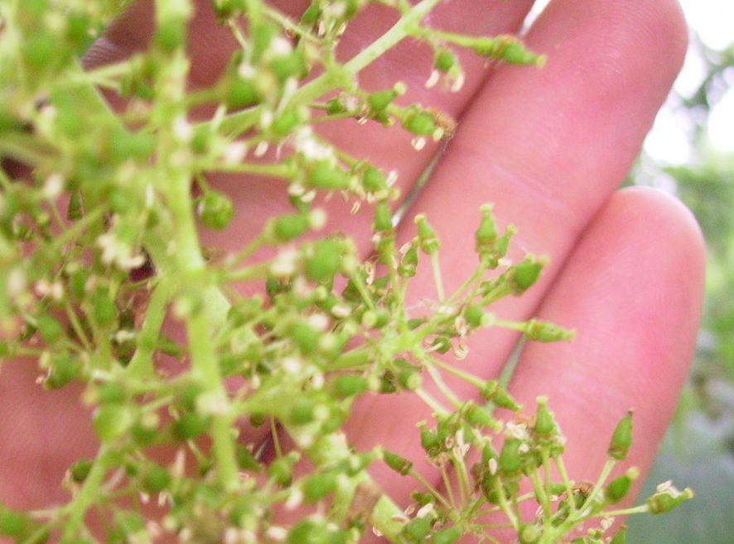

Волоть – суцвіття, яке складається з простих китиць або колосків, розташованих на бічних відгалуженнях.

Slide 14
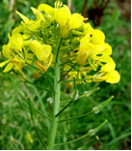
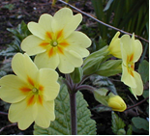
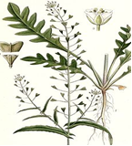
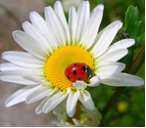
1. | Конюшина | А | Простий зонтик
2. | Черемха | Б | Складний зонтик
3. | Кукурудза | В | Кошик
4. | Пшениця | Г | Китиця
5. | Подорожник | Д | Простий колос
6. | Капуста | Е | Складний колос
7. | Айстра | Є | Початок
8. | Ромашка | Ж | Головка
9. | Морква
10. | Примула
11. | Грицики

Slide 15
Відповідь
1-ж
2-г
3-є
4-е
5-д
6-г
7-в
8-в
9-б
10-а
11-г

Slide 16

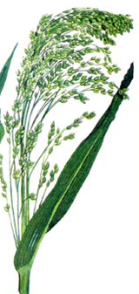
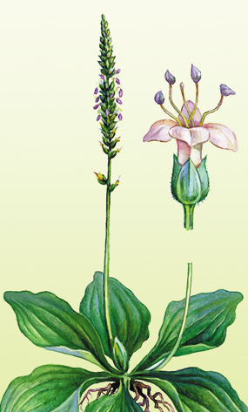
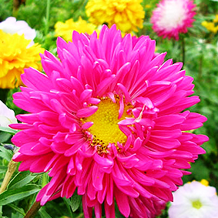

1 |  |  |  | 6
 |  |  | 2 |  |  |  |  |  |  | 8
 |  | 3
 |  |  | 4
 |  |  |  | 5 |  |  |  |  | 7

